Slide 1
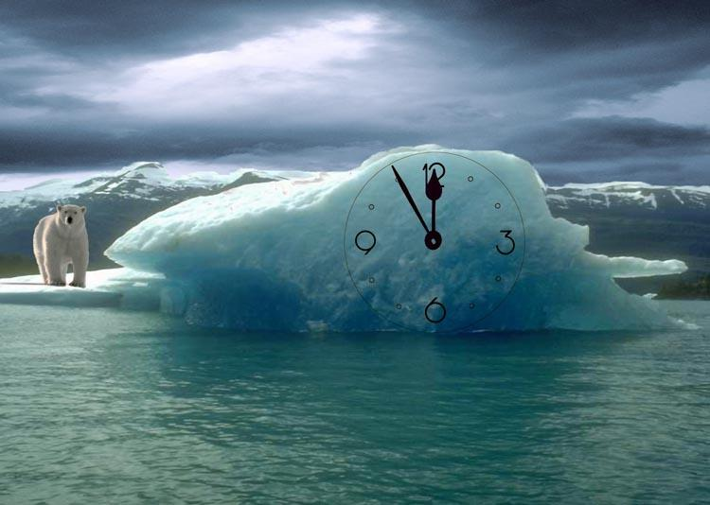
DER KLIMAWANDEL

Slide 2

WAS BEDEUTET GLOBALE ERWÄRMUNG?
Der Klimawandel, genauer: die globale Erwärmung wird zum größten Teil vom Menschen verursacht. Jedes Stück Kohle, das wir verheizen, jeder Liter Erdöl oder Gas, den wir verbrennen, vergrößert die Menge an Treibhausgasen in der Atmosphäre. Wie eine immer dicker werdende Decke legen sie sich um die Erde. Sie schließen die Hitze ein.

Slide 3
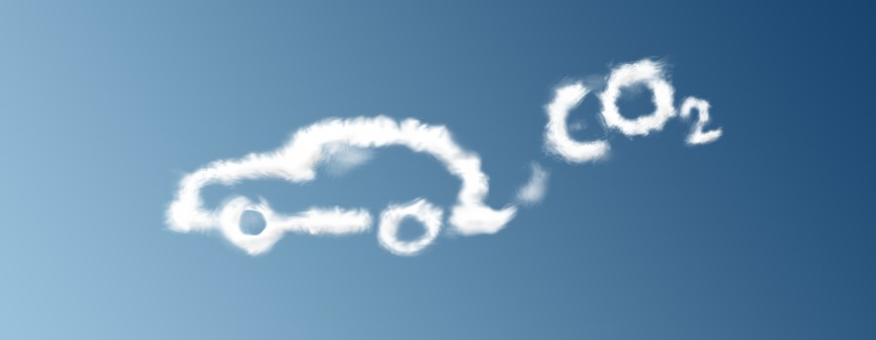
DIE URSACHE
CO₂ ist das wichtigste Treibhausgas der globalen Erwärmung. Hauptverursacher des Klimawandels ist Kohlendioxid (CO₂): Das Gas ist für mehr als 60 Prozent der weltweiten Erderwärmung verantwortlich. In den letzten 420.000 Jahren waren die CO2-Werte in der Atmosphäre niemals höher als heute.

Slide 4
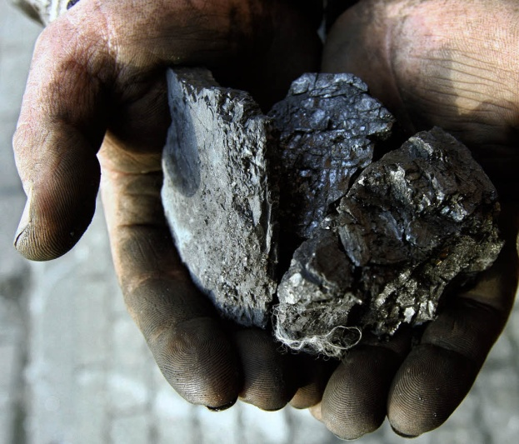

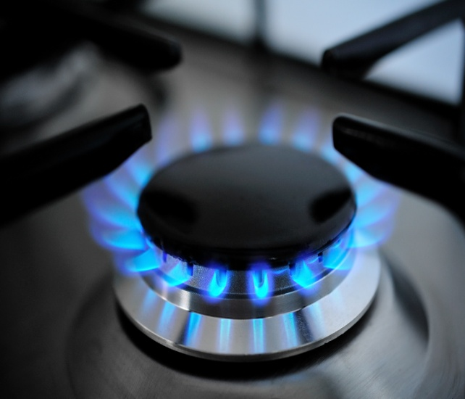
DIE URSACHE
Die wichtigsten Quellen für CO₂ sind Kohle, Erdöl und Gas. Etwa 97 Prozent der Emissionen in westlichen Industrienationen entstammten der Verbrennung dieser fossilen Rohstoffe zur Energiegewinnung. Rund 31,5 Milliarden Tonnen CO₂ werden jährlich in die Erdatmosphäre geblasen – mehr als 900 Tonnen jede Sekunde.

Slide 5
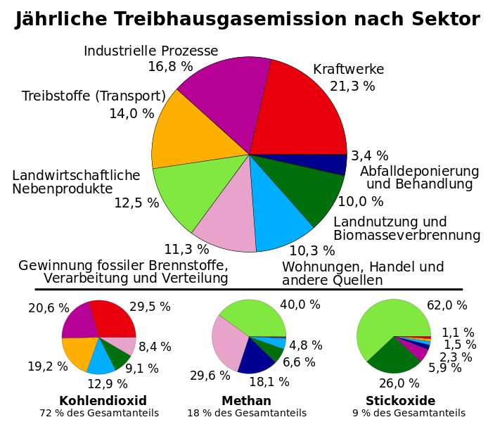
DIE URSACHE

Slide 6
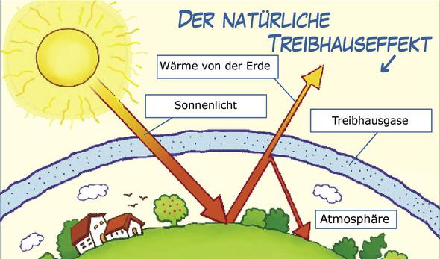
DER TREIBHAUSEFFEKT

Slide 7
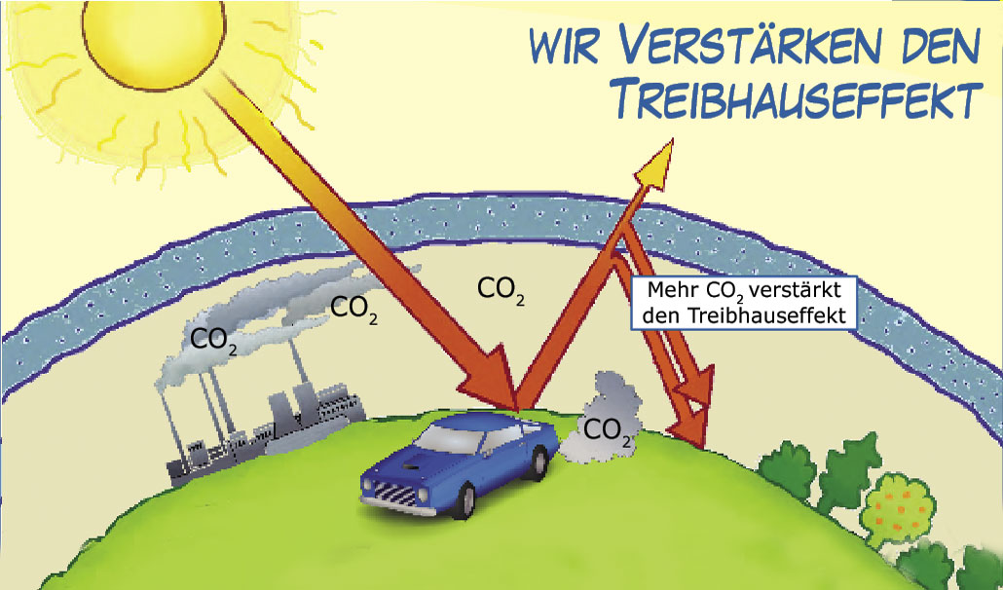
DER TREIBHAUSEFFEKT

Slide 8
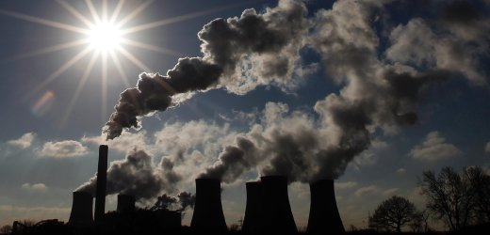
FRAGEN
Was sind Treibhausgase?
Woher kommen Treibhausgase?
Welche Treibhausgase kennen Sie?

Slide 9

WAS KÖNNEN WIR TUN, UM DEN KLIMAWANDEL ZU BREMSEN?
Wir müssen endlich beginnen, unsere Emissionen zu reduzieren, um die Atmosphäre nicht noch weiter mit Kohlendioxid aufzufüllen. Wissenschaftlich ausgedrückt bedeutet das, den CO2-Anteil in der Atmosphäre unterhalb von 450 ppm (parts per million) zu halten.

Slide 10
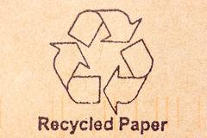
RECYCLINGPAPIER KAUFEN
Für die Herstellung von Recyclingpapier werden weniger Energie und Wasser benötigt.

Slide 11
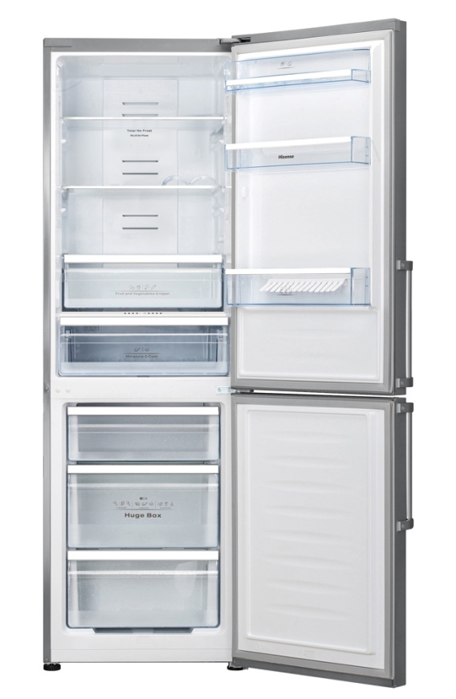
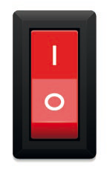
KÜHLSCHRANK BEI LÄNGERER ABWESENHEIT ABSCHALTEN
Wenn Sie mehrere Wochen nicht zuhause sind, sollten Sie den Kühlschrank ganz abschalten. Vergessen Sie nicht, die Tür offen stehen lassen, um Schimmelbildung zu vermeiden.

Slide 12
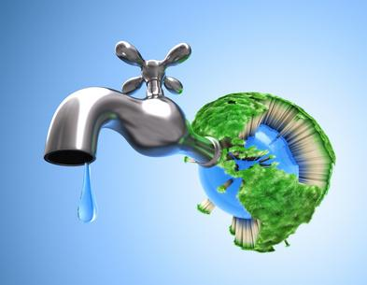
WASSERHAHN ZU DREHEN
Drehen Sie den Wasserhahn zu, während Sie sich beispielsweise die Zähne putzen. Außerdem sollten Sie tropfende Hähne reparieren.

Slide 13
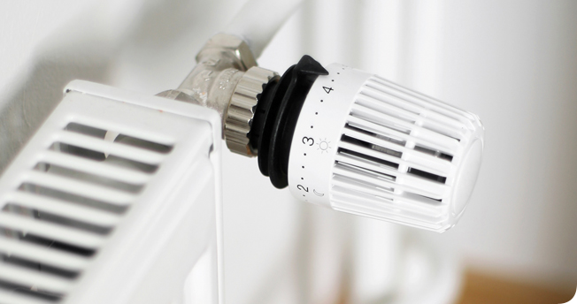
HEIZUNG NICHT WOHL AUFDREHEN
Vermeiden Sie es, die Heizung auf vollen Touren laufen zu lassen. Schon mit einem Grad weniger Raumtemperatur verringern Sie Heizkosten und Energieverbrauch stark.

Slide 14
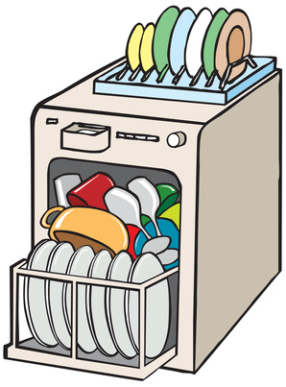
GESCHIRRSPÜLER ANSCHAFFEN
Ein richtig genutzter Geschirrspüler ist effizienter als das Spülen von Hand.

Slide 15
